Slide 1

TIẾNG VIỆT 2

Slide 2
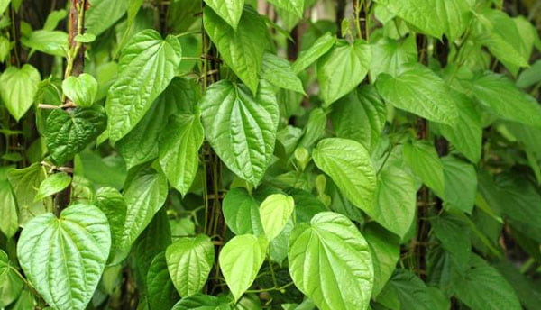
Cây gì quấn quýt vườn nhà
Lá thơm dành tặng riêng bà sớm hôm?
KHỞI ĐỘNG: GIẢI CÂU ĐỐ
Cây trầu

Slide 3
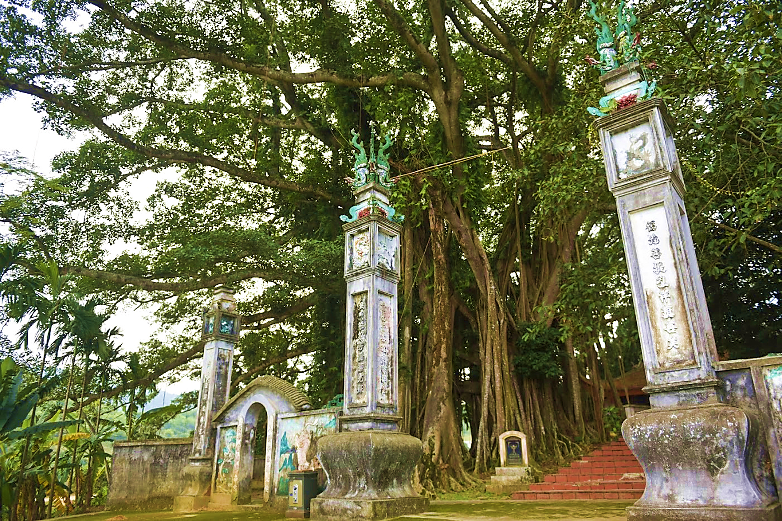
Cây gì trăm tuổi bên đình
Cành tua tủa rễ soi mình bốn quê?
KHỞI ĐỘNG: GIẢI CÂU ĐỐ
Cây đa

Slide 4
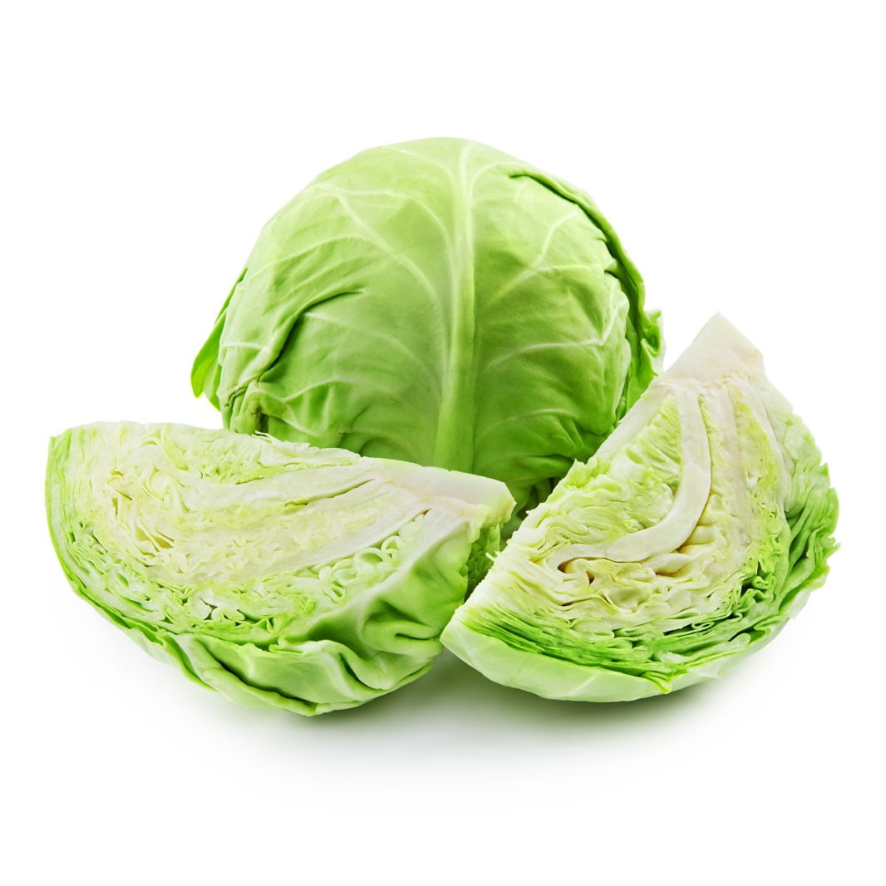
Cũng gọi là bắp
Lá sắp vòng quanh
Lá ngoài thì xanh
Lá trong thì trắng
Là rau gì?
KHỞI ĐỘNG: GIẢI CÂU ĐỐ
Bắp cải

Slide 5
Thứ …. ngày … tháng ….. năm 2022
Nói và nghe:
SỰ TÍCH CÂY THÌ LÀ
S/48

Slide 6
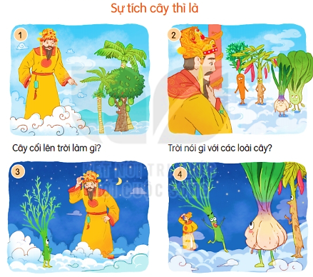
1. Nhắc lại sự việc trong từng tranh.

Slide 7
1. Nhắc lại sự việc trong từng tranh.
Sự tích cây thì là
Cây cối lên trời làm gì?

Slide 8
1. Nhắc lại sự việc trong từng tranh.
Trời đang đặt tên cho các loài cây.

Slide 9
1. Nhắc lại sự việc trong từng tranh.
Trời và một cây nhỏ đang nói chuyện.

Slide 10
1. Nhắc lại sự việc trong từng tranh.
Cây nhỏ chạy về với các bạn và khoe tên của mình.

Slide 11
2. Kể lại từng đoạn của câu chuyện theo tranh.
Sự tích cây thì là
Cây cối kéo nhau lên trời để được trời đặt tên cho.

Slide 12
Trời nói gì với các loài cây?

Slide 13
Cuộc nói chuyện giữa trời và cây nhỏ diễn ra thế nào?

Slide 14
Vì sao cây nhỏ có tên là “thì là”?

Slide 16



Slide 17

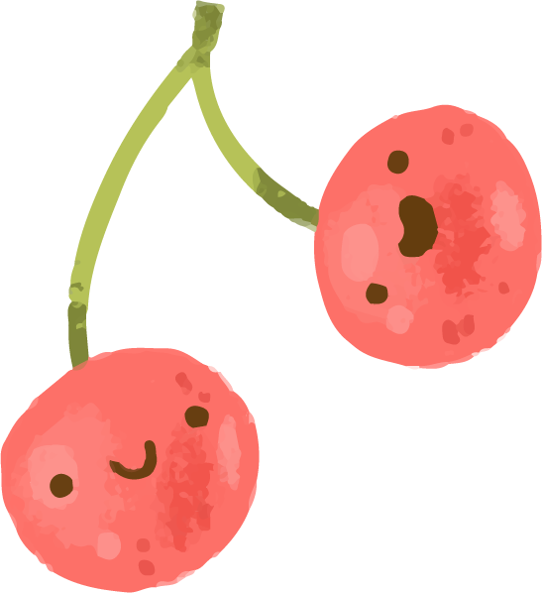
VẬN DỤNG

Slide 18


Theo câu chuyện, tên của các loài cây là do đâu mà có?
A. Các loài cây tự đặt tên cho mình
B. Do các nhà khoa học đặt
C. Do trời đặt cho
Notes:
GV giải thích thêm đây chỉ là sự tích do con người truyền miệng chứ k có thật, tên các loài cây là do nhân dân và các nhà khoa học đặt

Slide 19
Chi tiết nào có trong đoạn 4 của câu chuyện?
A. Trời còn đang suy nghĩ, cây nhỏ đã chạy đi xa rồi. Nó mừng rỡ khoe với bạn bè:
- Trời đặt tên cho tôi là cây “thì là” đấy!
B. Trời chỉ tay vào từng cây và đặt tên:
- Chú thì ta đặt tên cho là cây dừa.

Slide 20
Nếu cảm nhận của em khi ăn rau thì là,
Notes:
HS NÀO CHƯA ĂN THÌ THÔI Ạ, GV CÓ THỂ CHIA SẺ CHO HS NGHE Ạ

Slide 21
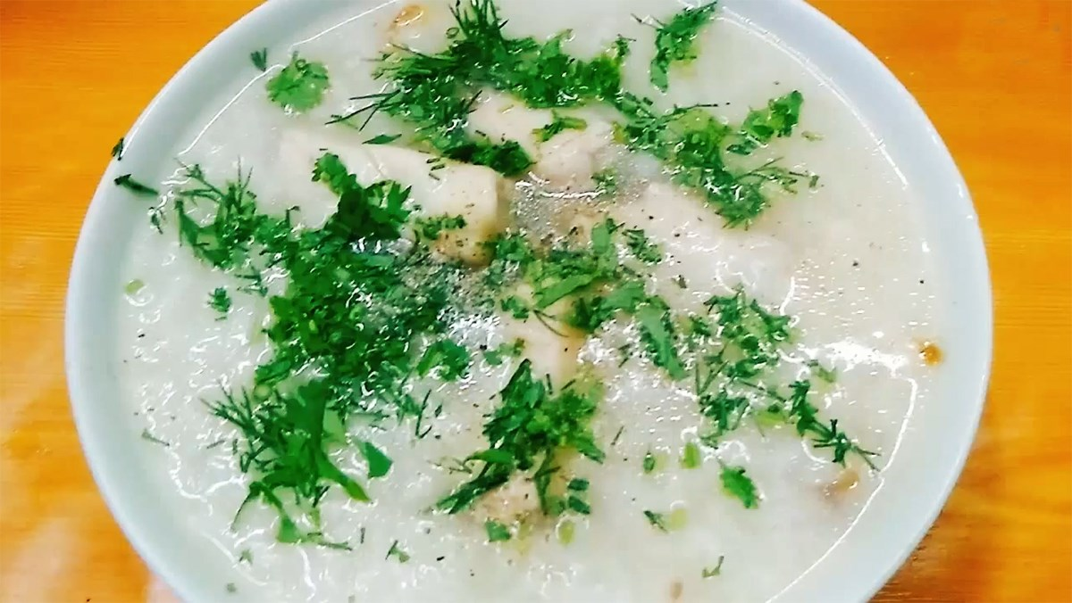
Notes:
Cháo hải sản

Slide 22
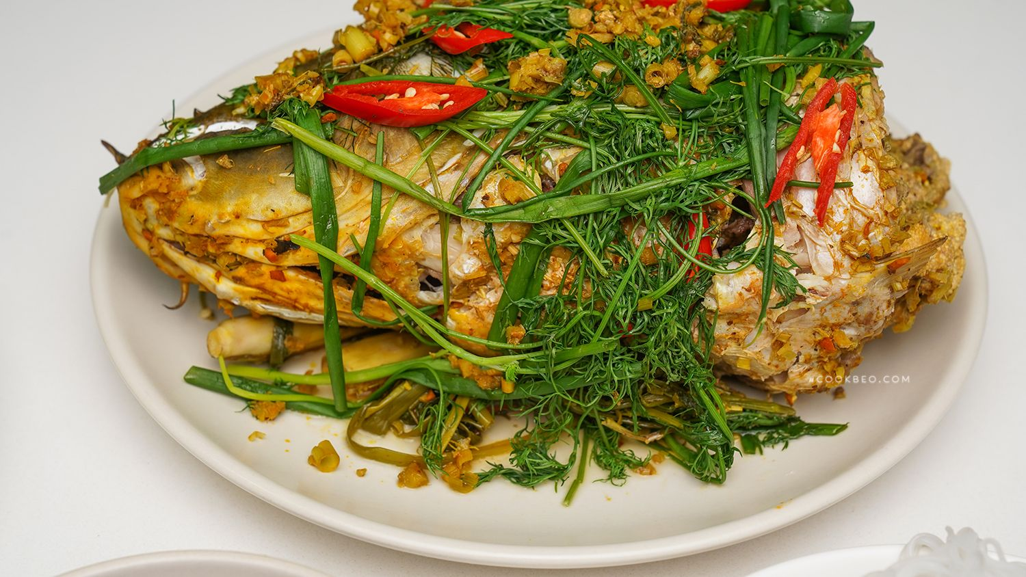
Notes:
Cá kho

Slide 23
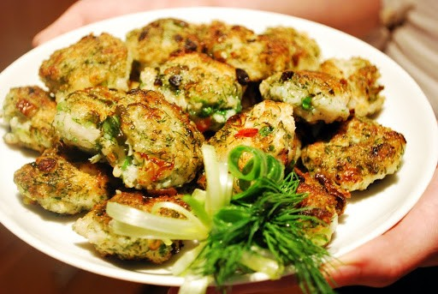
Notes:
Chả cá

Slide 24
DẶN DÒ
Hoàn thành bài
Xem lại bài đã học
Chuẩn bị bài mới

